Slide 1
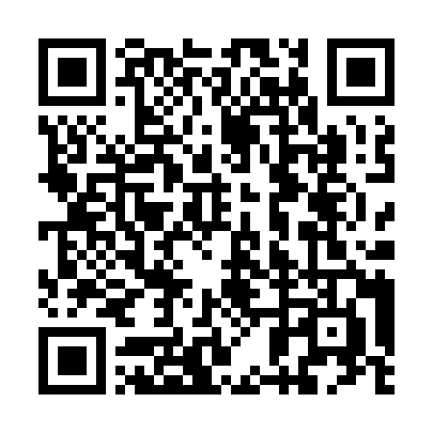
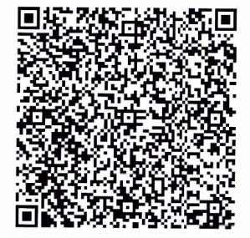
ЕДИНЫЕ РЕКВИЗИТЫ НА ПЕРЕЧИСЛЕНИЕ ЕНП
Номер (поля) пл. документа | Наименование (поля) реквизита платежного документа | Значение
13 | Наименование банка получателя средств | ОКЦ № 7 ГУ Банка России по Центральному федеральному округу//УФК по Тульской области, г. Тула
14 | БИК банка получателя средств (БИК ТОФК) | 017003983
15 | № счета банка получателя средств (номер банковского счета, входящего в состав единого казначейского счета) | 40102810445370000059
16 | Получатель | Казначейство России (ФНС России)
17 | Номер казначейского счета | 03100643000000018500
61 | ИНН получателя средств | 7727406020
103 | КПП получателя средств | 770801001
104 | Код бюджетной классификации ЕНП | 18201061201010000510
Ссылка на раздел
сайта ФНС России «Реквизиты для заполнения отчетности»
Qr-код для оплаты налогов через приложение банка

Slide 2
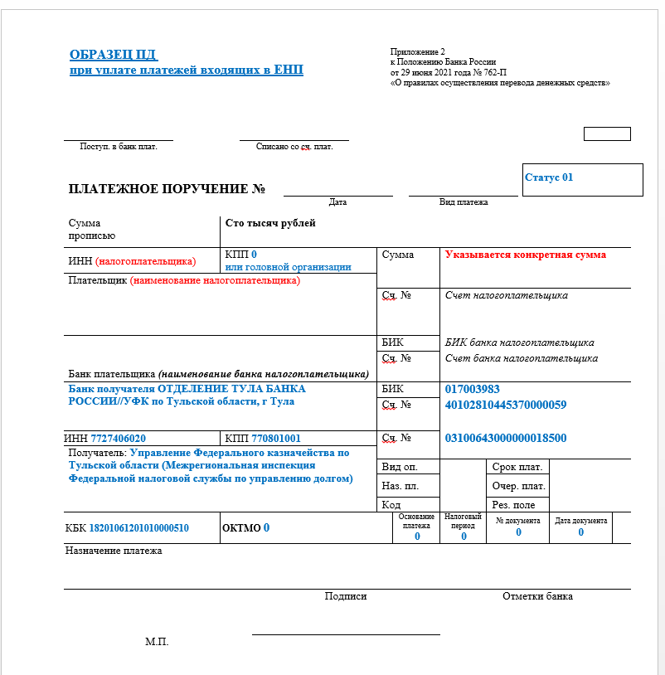
Образец заполнения платежного документа, входящего в ЕНП
Платежные поручения заполняются в соответствии с правилами, установленными Приказом Минфина России от 12.11.2013 № 107н «Правила указания информации, идентифицирующей плательщика, получателя средств, платеж, в распоряжениях о переводе денежных средств в уплату налогов, сборов, страховых взносов и иных платежей в бюджетную систему российской федерации, администрируемых налоговыми органами», с учетом изменений, внесенных Приказом от 30.12.2022 № 199н.
Если при заполнении платежного документа (в полях: КБК, ИНН налогового органа, ОКТМО, счет) допущена ошибка, то Ваши средства зачтутся на Едином налоговом счете и не потребуют дополнительного уточнения.
Банк получателя ОКЦ № 7 ГУ Банка России по ЦФО//УФК по Тульской области, г Тула
Получатель «Казначейство России (ФНС России)»
Актуальную информацию так же можно смотрите на официальном Интернет - сайте ФНС России (www.nalog.gov.ru).

Slide 3
Распределение Единого налогового платежа
Налоговый орган на основании совокупной обязанности зачтет ЕНП в счет платежей в бюджет в следующей последовательности (п. 8 ст. 45 НК РФ):
- недоимка по НДФЛ - начиная с наиболее раннего момента ее возникновения;
- НДФЛ - с момента возникновения обязанности по его перечислению налоговым агентом. Если налоговый орган получит уведомление об исчисленной и удержанной налоговым агентом сумме НДФЛ до наступления срока его перечисления, средства, формирующие положительное сальдо ЕНС, зачтут в счет исполнения предстоящей обязанности по уплате НДФЛ. Будет проведет зачет в пределах указанной в уведомлении суммы не позднее дня, следующего за днем его получения;
- недоимка по иным налогам, сборам, страховым взносам - начиная с наиболее раннего момента ее возникновения;
- иные налоги, авансовые платежи, сборы, страховые взносы - с момента возникновения обязанности по их уплате (перечислению).
- пени;
- проценты;
- штрафы.
Важно!!! Подробная информация о поступивших денежных средствах отражена в разделе «Налоги». На главной странице ЛК ФЛ отражена переплата (положительное сальдо) Единого налогового счета. Переплата (положительное сальдо ЕНС) отражена в разделе «Отложенная переплата».
После наступления сроков уплаты налогов, страховых взносов, зарезервированные суммы в счет предстоящей обязанности будут зачтены автоматически.

Slide 4
Изменения в перечне кодов ОКТМО муниципальных образований Амурской области
Наименование МО и населенных пунктов в их составе до изменения в законодательстве | ОКТМО до изменения | Наименование МО после изменения | ОКТМО после изменения | Норматив-ный документ
Михайловский район | 10635000 | Михайловский муниципальный округ | 10535000 | Закон Амурской области от 30.04.2025 № 640-ОЗ
Воскресеновский сельсовет | 10635408
Димский сельсовет | 10635412
Дубовской сельсовет | 10635416
Зеленоборский сельсовет | 10635420
Ильиновский сельсовет | 10635424
Калининский сельсовет | 10635428
Коршуновский сельсовет | 10635432
Михайловский сельсовет | 10635436
Новочесноковский сельсовет | 10635440
Поярковский сельсовет | 10635442
Чесноковский сельсовет | 10635444
Октябрьский район | 10638000 | Октябрьский муниципальный округ | 10538000 | Закон Амурской области от 30.04.2025 № 639-ОЗ
Борисоглебский сельсовет | 10638402
Екатеринославский сельсовет | 10638403
Трудовой сельсовет | 10638404
Варваровский сельсовет | 10638405
Восточный сельсовет | 10638408
Максимовский сельсовет | 10638412
Мухинский сельсовет | 10638416
Николо-Александровский сельсовет | 10638420
Королинский сельсовет | 10638424
Новомихайловский сельсовет | 10638428
Панинский сельсовет | 10638429
Песчаноозерский сельсовет | 10638432
Романовский сельсовет | 10638436

